Slide 1
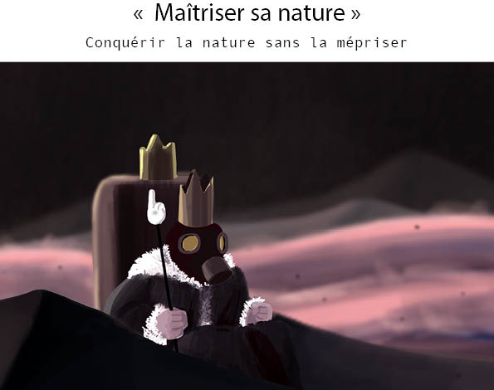
Les semaines de la nature
Parole Donnée N°217 - Mercredi 24 juin 2015
Espace Culture et paix - www.culture-et-paix.org

Slide 2
Problématiques de Parole Donnée 217
Corps
Esprit
choses
moi
Bien être
Se maîtriser pour maîtriser les choses
Bien être et bien aimer pour bien faire
Faire beaucoup, faire vrai, faire bien, faire beau.
Bien faire

Slide 3
L'homme a été mis par Dieu au milieu de la nature pour l'achever et la lui offrir.
Paul Claudel
1868-1955)
La nature, pour être commandée, doit être obéie.
Francis Bacon
(1561-1626)
La relation existant entre l'humanité et la nature doit être faite de respect et d'amour, non de domination.
René Dubos
(1901-1982)

Slide 4
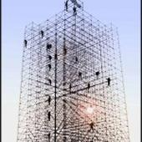
Table 1 Double chantier
A cette table, vous raconterez une expérience où vous avez pu faire un beau travail sur quelque chose parce que vous avez fait un travail sur vous-même.
Vous avez transformé un objet ou un lieu en quelque chose de beau en vous transformant en quelqu’un de bien. Il peut s’agir d’une activité créatrice, de l’organisation d’un projet, qu’il soit individuel ou collectif.

Slide 5
Table 1
Denis : j’ai un nouvel appartement depuis peu. Voyant une de mes amies avoir tant de savoir-faire avec les plantes, j’en ai acquis 25 d’un coup et j’essaie d’en prendre soin avec l’équipement adéquat. C’est nouveau pour moi. Les plantes demandent beaucoup d’entretien et de réflexion. Ces plantes m’ont apporté une joie que je ne connaissais pas.
Inoë : je suis élève ingénieur et nous avions un projet de groupe réunissant 5 personnes de l’université, pendant 6 mois) => Il s’agissait de construire une voiture de compétition et d’améliorer les performances de la voiture. C’était un gros défi. Il fallait répartir les tâches et travailler en groupe, et c’est là le principal défi : travailler sur les relations pour réussir le projet lui-même. Il y a deux difficultés : harmoniser les caractères et ne pas laisser certains s’investir moins que les autres). Au moment de la compétition, nous étions satisfaits. Notre voiture était 3 fois plus rapide qu’avant.

Slide 6
Table 2
A cette table, chacun parlera de deux domaines où il/elle a déjà beaucoup de maîtrise ? (2 réponses)
◻le sport ◻une activité artistique (musique, danse, dessein, peinture, théâtre) ◻jardinage ◻travaux manuels ◻cuisine ◻ nettoyage ◻travaux ménagers ◻esthétique ◻décoration ◻autres
Qu’est-ce qui vous a amené (e)à acquérir cette maîtrise ?

Slide 7
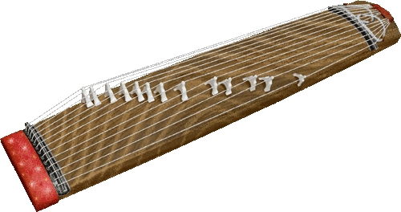
Table 2
Anne-Laure : j’ai fait du théâtre et du dessin. Mes 7 ans de théâtre m’ont surtout appris à parler en public. Et à être plus extravertie, à surmonter ma timidité. J’aime dessiner, surtout les mangas.
Rika : j’aime le dessin et la musique. J’ai appris à jouer le koto*. Au départ, je n’étais pas douée en musique, et n’aimais pas trop cela, mais maintenant j’aime cela.
Ajsela : je fais du dessin depuis que je suis très petite, j’aime les mangas, le dessin réaliste, les paysages) et j’aime aussi la cuisine (ma mère cuisine beaucoup et bien). J’ai préparé à manger pour mon anniversaire (15 personnes), beaucoup m’ont dit que c’était délicieux et cela voulait dire beaucoup pour moi.
* koto (箏 en japonais) : instrument de musique à cordes pincées utilisé en musique japonaise traditionnelle, notamment dans le kabuki et le bunraku.

Slide 8
Table 3 Résolutions – Vision 2020 Le troisième grand commandement
La question écologique est aujourd’hui au cœur des préoccupations scientifiques, économiques et politiques (sommet de Paris sur le climat en décembre 2015)
Le Pape François vient de publier l’encyclique Laudato Si consacrée à la nature.
Qu’est-ce que la nature pour toutes les spiritualités ? Quelle est la responsabilité spirituelle de l’être humain par rapport à toutes les créatures ? Quel lien établir entre l’amour pour Dieu (Premier Commandement), l’amour du prochain (deuxième commandement) et l’amour de la création ?

Slide 9
Table 3
Sans faire le tour de toutes les spiritualités, reconnaissons que les monothéismes saluent et louent la nature comme la création de Dieu.
Dans le bouddhisme, il n’y a pas de Dieu créateur, mais un grand respect de la nature et de ses lois.
Les Bishnoïs sont les membres d'une communauté vishnouïte surtout présente dans l'État du Rajasthan, créée par le guru Jambeshwar Bhagavan, appelé communément Jambaji (1451-1536). Ils se caractérisent par leur végétarisme, leur respect strict de toute forme de vie (non-violence), leur protection des animaux et des arbres. On les définit souvent comme ayant une forte conscience écologique.
Être humain : seigneur de la Création. En aimant Dieu et en aimant notre prochain (nos descendants notamment), nous prenons soin de l’environnement.
La politique et l’économie excluent souvent la dimension dimension spirituelle
Pour approfondir ce sujet, lire
www.lemondedesreligions.fr/actualite/la-nature-un-lieu-de-spiritualite-pour-les-peuples-du-sud-12-02-2015-4514_118.php

Slide 10
Exposé de Laurent Ladouce, directeur de l’Espace Culture et Paix
Deuxième partie

Slide 11
Maîtrise et Créativité
Les Principes de l’Unification voient l’être humain comme un être de créativité. Cette créativité implique de maîtriser la nature et d’en exploiter les ressources pour satisfaire ses besoins et réaliser ses désirs.
Le terme de « développement durable » est devenu populaire (voir diapositive 14). Il aborde des aspects novateurs de la maîtrise des ressources naturelles.
Le développement durable gagnerait à intégrer la dimension spirituelle

Slide 12
Spiritualité et développement durable
Pourquoi est-ce si important d’appeler la spiritualité à la rescousse ? Nous cherchons à travers le développement durable un rapport réconcilié avec autrui, le monde et nous-mêmes. Or, dans la conception chrétienne du monde, Dieu est le créateur et le réconciliateur de cet univers. Dès lors, selon cette conception, vivre en communion avec Lui, c’est posséder la clé de l’attitude vraie à l’égard du monde.
Dans notre Occident nous vivons encore souvent des valeurs morales issues du christianisme, mais nous oublions que ces valeurs, pour être durables et opératoires, doivent être enracinées dans une spiritualité vivante. Sinon ces valeurs sont comme des fleurs coupées qui vont mourir faute d’enracinement spirituel. (1)
(1) www.centreavec.be/site/le-d%C3%A9veloppement-durable-une-question-de-spiritualit%C3%A9

Slide 13
Qu’est-ce que la créativité ?
Amour vrai
But
Idées, règles
Logos
(plan)
int, emo, vlt
Amour vrai
But
matériau
Nouvel être
Logos
Base quadruple extérieure se développant
Base quadruple intérieure se développant

Slide 15
Théorie unificationniste du développement
Première Bénédiction
Développement de l’être humain
Troisième Bénédiction
Développement pour l’être humain
Deuxième Bénédiction
Développement par l’être humain
Les Trois Bénédictions 1. Soyez féconds,
2. Multipliez
3. Soumettez la terre et dominez-la (Gn 1.28)

Slide 16
Les Trois Bénédictions Soyez féconds, multipliez, soumettez la terre et dominez-la (Gn 1.28)
Être co-créateur de son être : maîtriser sa croissance et son développement personnel vers la maturité.
Être co-créateur comme parent et maîtriser la construction de sa vie affective et relationnelle (mariage durable, famille solide, écologie humaine)
Être comme co-créateur comme Seigneur de la Création
Personne qui aime Dieu, aime son prochain, aime la Création
Société de valeurs universellement partagées, de communauté solidaire et de prospérité commune

Slide 17
Le Ciel est à tous
Vivre ensemble spirituel
公義
공의
Valeurs universellement partagées
共生
공생
L’humanité est une famille
Vivre ensemble politique
Communauté solidaire
共榮
공영
La terre est à tous
Vivre ensemble économique
Prospérité partagée

Slide 18
Dieu créa les êtres humains et leur dit : « Soumettez la terre » (Gn 1:28). Mais pour régner sur la création selon la parole de Dieu, l'être humain devait acquérir de façon responsable la qualification d’être le seigneur de la création. Dieu, le seigneur suprême, a la créativité qui le qualifie pour régner sur l'être humain ; l'être humain aurait donc dû se voir octroyer la créativité de Dieu afin d'exercer le règne sur la création. Ainsi, Dieu voulait-Il doter l'être humain de Sa créativité à condition qu'il remplisse sa part de responsabilité pour sa perfection tout au au long de sa période de croissance. Ainsi, l’être humain pourrait avoir reçu la créativité de Dieu et la qualification de régner sur la création, une fois qu'il se serait parfait en accomplissant sa part de responsabilité jusqu'à la fin de sa période de croissance.
Enfant (O)
Être humain
Seigneur (S)
Dieu
Création
Créativité /règne
Créativité /règne

Slide 19
Maturité (perfection)
Croissance vers la maturité | Accomplissement
 | Croissance
 | Formation
Seigneur légitime
Héritier :
co-créateur
responsable
Loi
Morale + loi naturelle
Autonomie
de la volonté + autonomie du Principe
Loi
Naturelle
(autonomie
du Principe)
Semence
(ADN)
Être humain
(Projet)

Slide 20
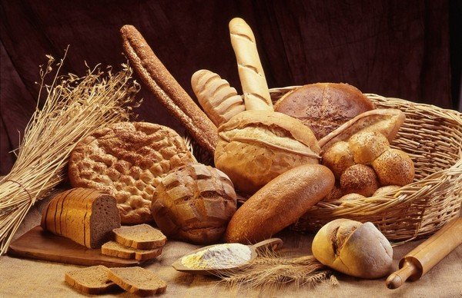
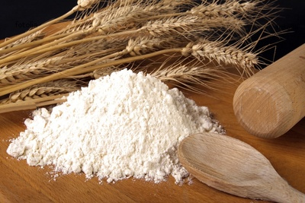
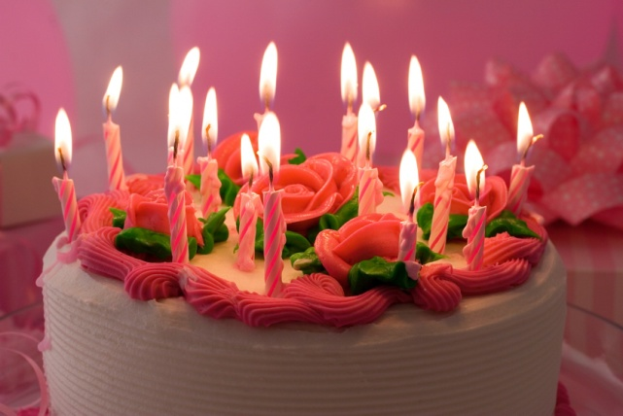
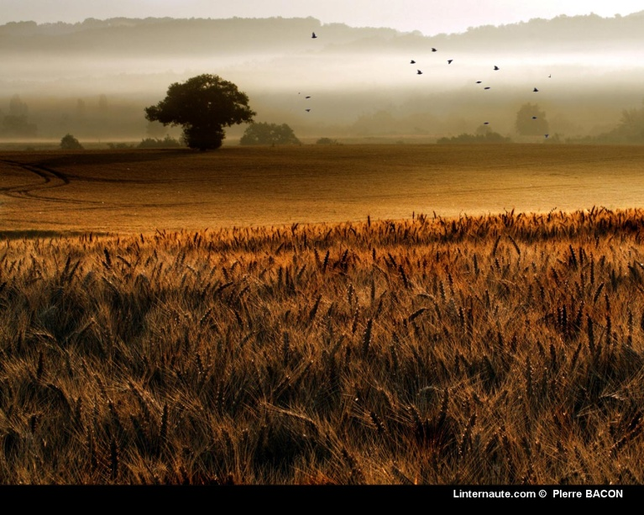
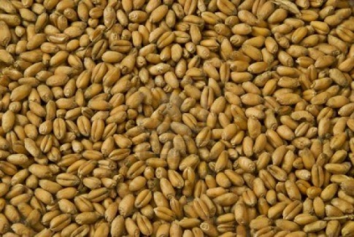
Produit manufacturé par et pour l’être humain
Dieu a doté l’être humain d’un pouvoir co-créateur pour transformer des matériaux bruts de la nature en objets manufacturés d’une double valeur : une valeur d’usage immédiat pour la consommation de l’être humain et une valeur culturelle.
Exemple : l’être humain doit tirer des propriétés naturelles du blé un aliment sain entrant dans la composition de mets variés
Potentialité
(assurance de)

Slide 21
Dans son sens originel, une personne ne peut régner sur quelque chose que si elle l’a créée ; ainsi, nous ne pouvons pas, selon notre bon vouloir, exercer un règne sur quelque chose que quelqu'un d'autre a fait. L'être humain ne saurait, à sa guise, exercer le règne sur la création, car il fut créé après que toutes les autres choses aient été créées par Dieu. Cependant, les êtres humains ont été créés comme des enfants de Dieu, et devraient donc être autorisés à hériter de la propriété et des droits de leurs parents une fois qu'ils auraient grandi. Dès lors, Dieu voulait qu'Adam et Eve établissent une condition pour hériter de Son règne: Dieu leur enjoignit de croître, tout en accomplissant leur part de responsabilité. La condition posée pour eux était de se perfectionner en assumant leur responsabilité, de sorte que la condition soit considérée comme équivalente à avoir pris part à la création de l'univers par Dieu.
Dieu
(créateur)
héritier
Être humain mûr
Co-créateur
création

Slide 22
Les êtres humains sont l'intégration de toutes les choses, un microcosme : la valeur d'un être humain équivaut à celle de l'univers entier. Par conséquent, si l'être humain s'était parfait, il aurait été considéré comme ayant la même valeur que s'il avait lui-même créé l'univers. Voilà pourquoi Dieu ordonna à Adam et Eve de remplir leur part de responsabilité. En somme, Dieu leur enjoignit de remplir leur part de responsabilité pour qu'ils établissent la condition d'avoir participé à la création de Dieu.
Dieu
Être humain microcosme
Devenu parfait
(co-créateur)
Création
(Macrocosme)

Slide 23
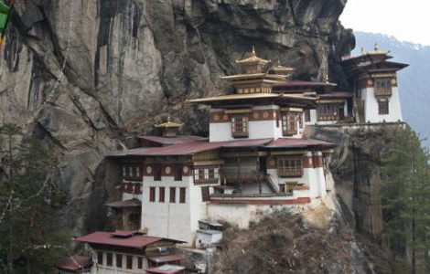
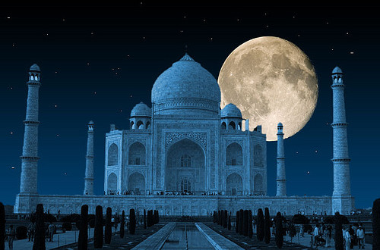
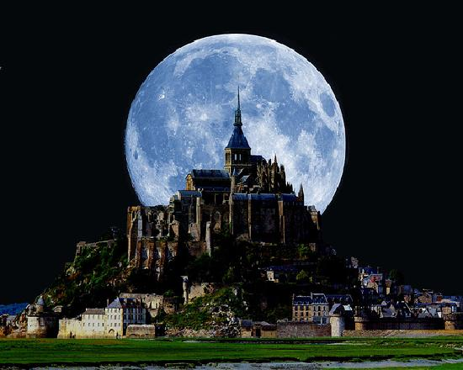
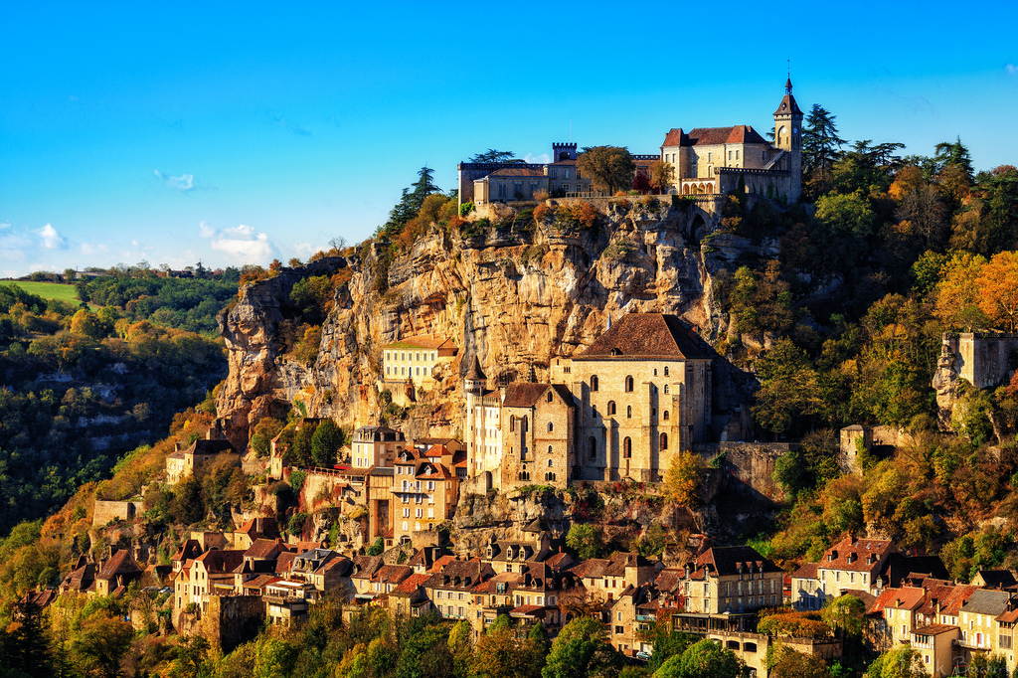
L'homme a été mis par Dieu au milieu de la nature pour l'achever et la lui offrir.
Paul Claudel

Slide 24
A cet effet, dans le cadre du processus de croissance d'Adam et Eve, Dieu leur donna le commandement de ne pas manger du fruit de l'arbre de la connaissance du bien et du mal. Après leur avoir donné ce commandement, Dieu n'intervint pas dans leur comportement. En effet, si Dieu était intervenu, alors Dieu Lui-même aurait ignoré la part de responsabilité, ce qui aurait abouti à la contradiction qu'il permettait à Adam et Eve non qualifiés d'exercer le règne sur la création. Or il s'avéra qu'Adam et Eve ne purent observer le commandement de Dieu, et l'humanité est depuis lors incapable d'obtenir la qualification nécessaire pour exercer le règne sur toutes choses.
Dieu
Être
Humain
Chute

Slide 25
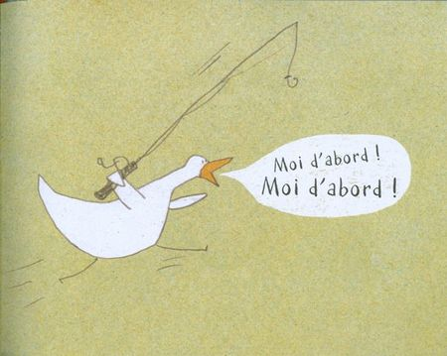
L'être humain est donc devenu incapable d'hériter de la créativité de Dieu et se livre plutôt à des activités créatives basées sur l’individualisme et la seule raison. Ainsi, l’activité créatrice individuelle met en avant l'intérêt personnel.
Une famille fait passer son intérêt en premier. Chaque pays accorde la priorité à son intérêt national etc. La plupart, des activités créatives sont donc devenues égocentriques. En outre, nous ne faisons pas attentions aux retombées sur l'environnement des autres. D’où les problèmes de destruction de la nature, de pollution, de prolifération des armes de destruction massive, et ainsi de suite.

Slide 26
Le bien-être : maître de moi-même, co-créateur du microcosme
Dieu
Corps
(second esprit)
Moi (second Dieu)
esprit
Fondement individuel de quatre positions
Unir l’esprit et le corps
L’esprit maîtrise le corps (microcosme)
Maturité du caractère
Vie responsable
« Toute âme qui s’élève élève le monde, toute âme qui s’abaisse abaisse le monde » (Elisabeth Leseur)

Slide 27
Le deuxième but de la vie : aimer
Amour Vrai
Femme
Enfant
Homme
Fondement familial de quatre positions
Unité du couple, entre parents et enfants, frères et sœurs
Maturité des relations
Dans le mot cheon-ju (cosmos) le caractère cheon (天) signifie le Ciel et se compose des caractères pour deux et pour personne (être humain)
ju (宙) signifie la maison ou l’habitat.
Le cosmisme ou pensée cosmique désigne le séjour des enfants du Ciel dans leur habitat. Il évoque une unité organique entre le Ciel, l’humanité et l’univers

Slide 28
Le troisième but de la vie : faire et créer
Amour Vrai
Nature
Objets de valeur
Être humain
Fondement « professionnel » de quatre positions
Unité entre l’être humain et son milieu
Maturité des compétences

Slide 29
Discipline intérieure, fidélité à un idéal
Mentir, idolâtrer
Homme
Absolu
Conscience
Femme
Création
Homme
Droiture, équité
Amour pur, fidèle
tuer, blesser, offenser, agresser
tromper, convoiter, violer avilir
Créativité responsable
voler, polluer, piller

Slide 30
L ’amour vrai et l’amour faux
« Amour vrai »
« Amour faux »
Donne
Prend responsabilité
Suit les règles
Crée l’entente
Respecte l’essence des êtres
Trouve sa place
Prend
Ignore la responsabilité
évite les règles
Crée les malentendus
Pervertit les êtres et les choses
Quitte sa position

Slide 31
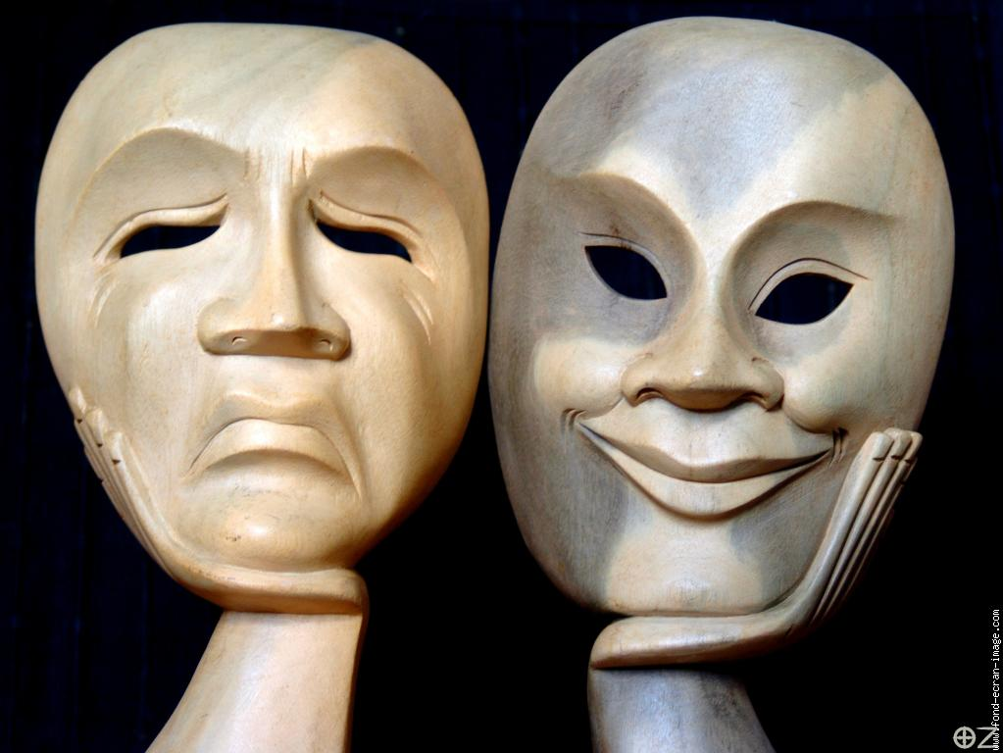
Le mal être
l
Amour faux
Corps
Faux Moi
Esprit
Indiscipline
Pas de but
Mauvaise estime de soi
Immaturité
Fracture intérieure
Pas de centre
Haine de soi, agressivité
inconstance
vrai Moi

Slide 32
Conséquences du mal-être
Corps
Choses
Esprit
Corps
Esprit
choses
moi
Difficultés de concentration
Productivité faible, actes faux, immoraux, laids
Mal être
Une culture de l’addiction où l’être humain devient esclave de ses habitudes
Mal faire

Slide 33
Les conséquences écologiques du mal-être
Toutes les addictions classiques (tabac, alcool, drogues) ont un effet désastreux sur la santé physique et mentale de l’être humain. Elles nuisent aussi gravement à l’environnement, (tabagisme passif) malgré des mesures d’assainissement.
Or un certain nombre de militants écologistes montrent une certaine complaisance pour les drogues douces et il leur arrive de plaider pour la dépénalisation du cannabis.

Slide 34
« mal aimer »
l
Amour faux
Femme
Famille
éclatée
Homme
Mésententes
Frustrations Affectives
Chacun reproche à l’autre de ne pas tenir ses promesses et de ne pas jouer son rôle
Famille
unie

Slide 35
Conséquences du mal-aimer
Divorce => coup social et économique très important, affaiblit économiquement les ménages, appauvrit la famille, entraîne souvent le déclassement social, le chômage, et réduit l’espérance de vie
Les luttes fratricides menacent le patrimoine
A l’inverse, le capitalisme familial est source de prospérité durable
« économie » et « écologie » viennent de oikos (la maison en grec). La maison bien tenue est un facteur nécessaire d’une solide culture économique et idéologique
Autre apport de l’étymologie : domus (la maison en latin) a donné domaine et domination

Slide 36
Le « mal faire »
Ne pas faire les choses qu’on voudrait
Faire mal les choses qu’on devrait faire
Générer de mauvais résultats
Pas de prospérité
Gaspillage, pollution, nuisances.
Echec professionnel, social, carrière en dent de scie
l
Amour faux
Nature
Choses mal faites
Être humain

Slide 37
savoir vivre
Dieu
Conscience
Dieu
Dieu
Corps
Époux
mature
Épouse mature
Personne
idéale
Esprit
Amour vrai
Amour vrai
Amour vrai
Choses
Personne
accomplie
Enfant
Oeuvre
savoir être
Famille
savoir faire
Société
Dieu donne la sagesse à l’être humain d’abord et avant tout pour en faire le Co-créateur et le Seigneur de la Création
Nation
Monde
Buts de la vie

